Slide 1
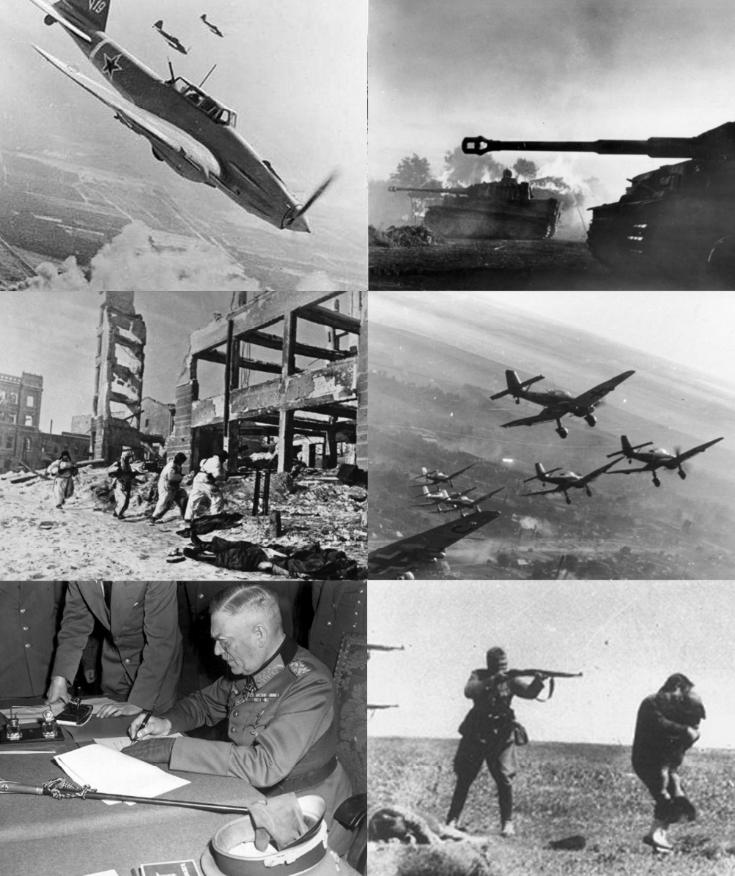
§ 34-35
Україна на початку
німецько-радянської війни

Slide 2
План:
Дати і терміни :
Початок німецько-радянської війни. Поразки і відступ Червоної армії.
Мобілізаційні заходи та евакуація на Схід.
Завершення окупації України нацистськими загарбниками.
Український національний рух у 1941-1942 рр.
22 червня 1941 р. Німеччина напала на СРСР.
22 липня 1942 р. гітлерівці захопили Україну.
ЗО червня 1941 р. ОУН(Б) у Львові проголосила Акт відновлення Української держави.
5 липня 1941 р . Київська стратегічна оборонна операція, тривала 83 дні.
Блискавична війна (бліцкриг)- теорія досягнення швидкої перемоги у війні, противник захоплений зненацька і не встигає розгорнути свої сили.

Slide 3
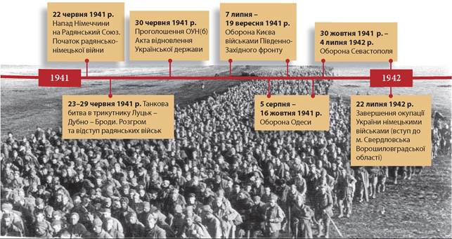

Slide 4
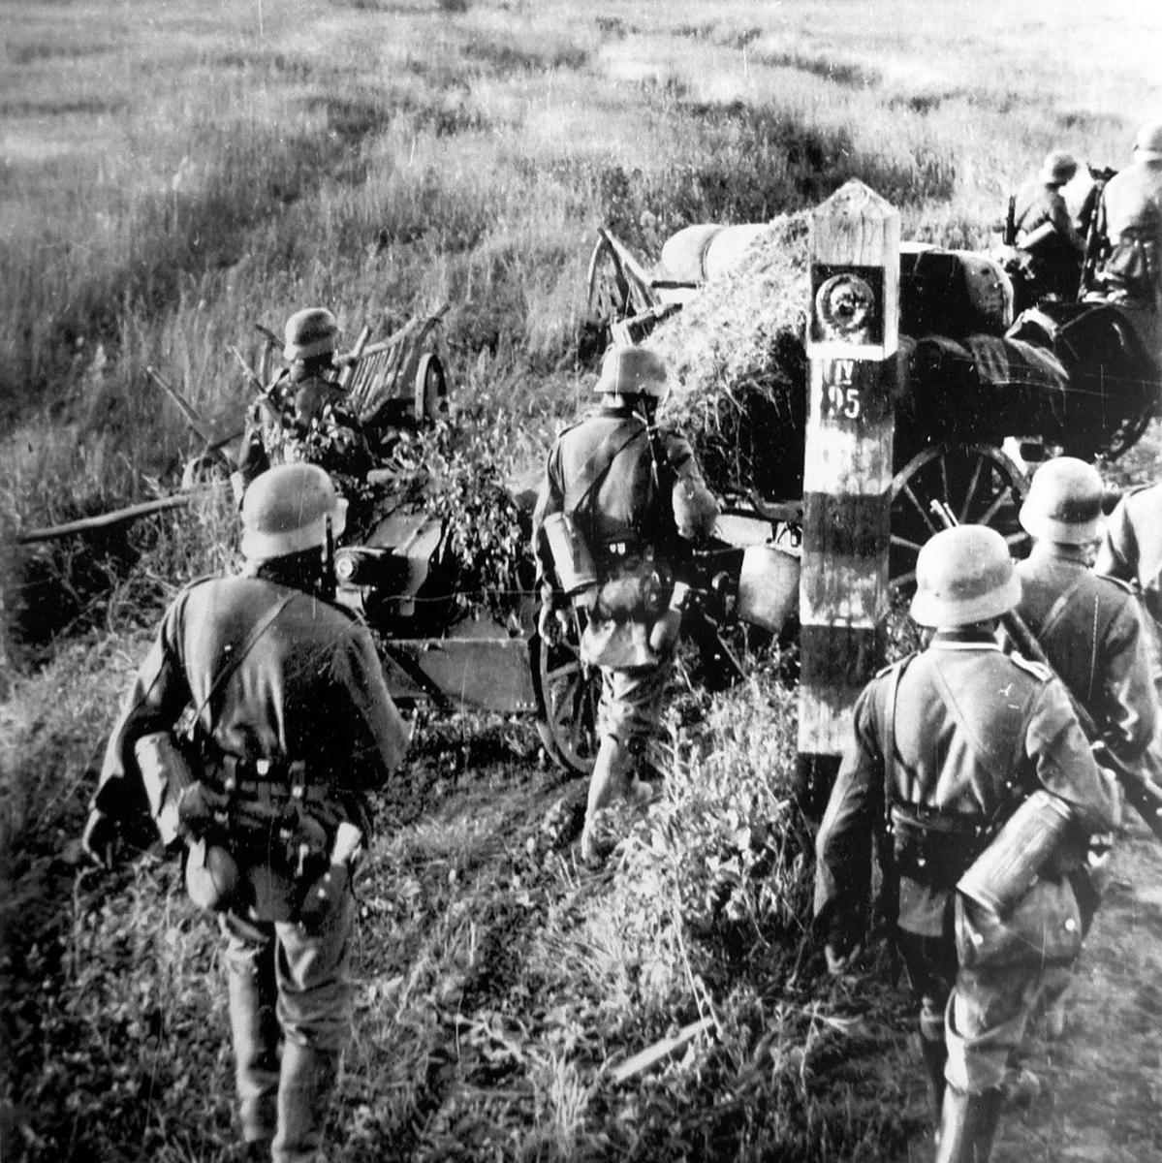
1. Початок німецько-радянської війни.
Поразки і відступ Червоної армії.
22 червня 1941 р. о З -й годині З0 хвилин війська вермахту завдали артилерійсько-мінометного удару по радянській території.
За короткий час гітлерівська армія перетнула кордон СРСР.
Повітряних атак зазнали Львів, Рівне, Житомир, Київ, Одеса, Севастополь.
Тільки на летовигцах німецька авіація знищила 1200 радянських літаків, переважно нових моделей.

Slide 5
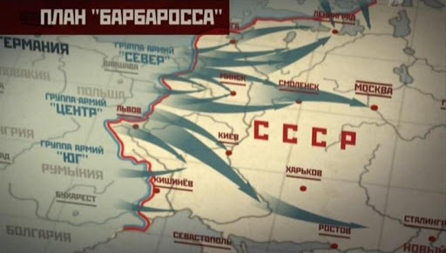
За детально розробленим планом «Барбаросса» Німеччина та її союзники для нападу на СРСР зосередили 190 дивізій чисельністю 5,5 мли осіб.
Їм протистояло угруповання радянських військ, яке налічувало 170 дивізій і 2 бригади (2,9 мли осіб).
Нацистський план був розрахований на блискавичну війну (бліцкриг) — швидке просування війська до найважливіших політичних та економічних центрів, оточення та розгром радянських частин у прикордонних боях.
На Україну спрямували наступ німецької групи армій «Південь» (командувач генерал-фельдмаршал Г. Рундштедт).
Згідно із планом «Барбаросса», наступ в Україні був допоміжним. Головні сили нацистів мали наступати через Білорусію на Москву.

Slide 6
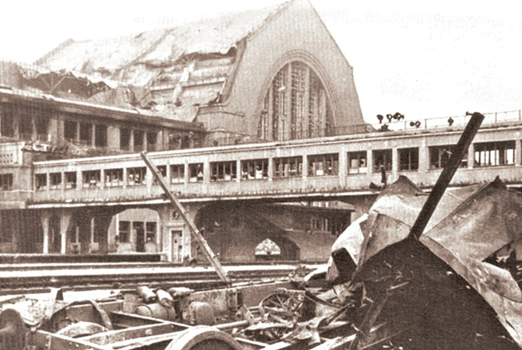
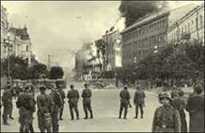
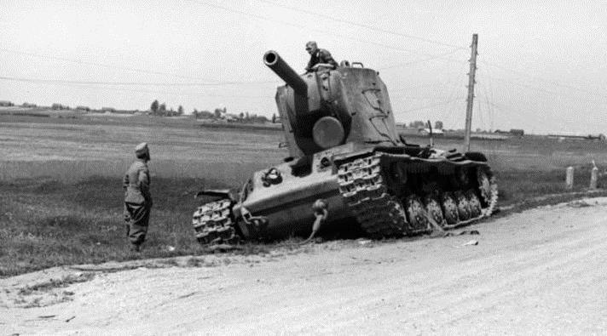
Угрупованню ворога протистояли підрозділи Київського особливого та Одеського військового округів, які з початком війни були перетворені, відповідно, на Південно-Західний (командувач М. Кирпонос) і Південний фронти (командувач І. Тюленєв).
23 червня 1941 р. головні частини німецьких військ були контратаковані радянськими механізованими корпусами в районі міст Луцьк-Рівне-Дубно-Броди.
Розгорілася перша в Другій світовій війні грандіозна танкова битва, що тривала до 29 червня.
Через погану координацію, відсутність авіаційного та артилерійського прикриття Червона армія зазнала нищівної поразки. Однак просування ворога затрималося на тиждень. Це зірвало спробу німців з ходу оволодіти Києвом і дало можливість підготувати оборонні рубежі на підступах до міста.
Київський залізничний вокзал
після бомбардування, червень 1941 р.
Німецькі війська в Києві, 1941 р.
Радянські танки у червні 1941р

Slide 7
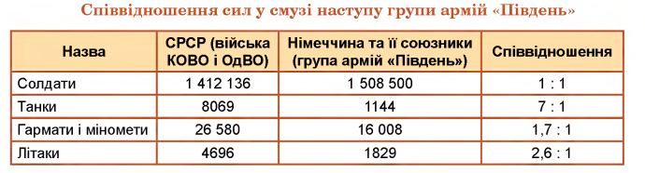
5 липня 1941 р . розпочалася Київська стратегічна оборонна операція(83 дні.)
Перший штурм Києва 11-14 липня був невдалим для ворога, як і наступні спроби оволодіти столицею.
Оборона столиці УРСР змусила нацистів відійти від плану «Барбаросса».
На початку липня 1941 р. армії Німеччини, Угорщини та Румунії перейшли у рішучий наступ проти Південного фронту радянських військ.
Спроба командування Південного фронту організувати контрудар завершилась черговим погромом радянських танкових частин. Ворог зумів у районі Умані оточити й знищити з’єднання фронту (8 вересня 1941 р.). Лише в полон потрапили понад 100 тисяч червоноармійців. Це дало змогу противнику вийти до Дніпра південніше Києва, і зайти у глибокий тил військ Південного фронту. Тільки Одеса до 16 жовтня 1941 р. (впродовж 73 днів) тримала оборону.
Розгромивши війська Південного фронту на Правобережжі, німецька армія створила загрозу Південно-Західному фронту з півдня. Така ж небезпечна ситуація склалася на північному напрямку, коли ворог оволодів Смоленськом.

Slide 8
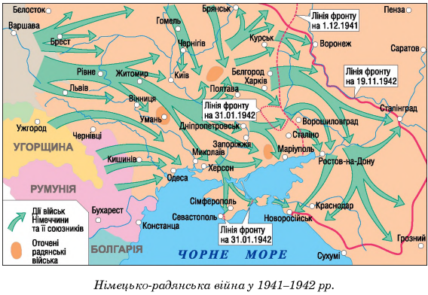
Г. Жуков запропонував відвести війська на лівий берег Дніпра та зміцнити фронт. Й. Сталін відмовився від цієї пропозиції.
Як наслідок — на початку вересня 1941 р. німецькі танкові підрозділи з півночі форсували Десну і з півдня в районі Кременчука — Дніпро.
15 вересня завершили оточення київського угруповання в районі с. Лохвиця.
17 вересня Ставка дала наказ залишити Київ, але було вже пізно. Війська Південно-Західного фронту потрапили в оточення і були розгромлені. У полон взяли 663 тис. червоноармійців.
19 вересня у Київ вступили частини німецької армії. Розгром Південного і Південно-Західного фронтів радянських військ дав змогу нацистам продовжити наступ на Лівобережжі та прорватися в Крим.
16 ж о в т н я 1 9 4 1 р . захисники залишили Одесу.
Евакуйовані частини перекинули у Севастополь, який опинився у ворожому оточенні. Оборона міста, що тривала 250 днів (з ЗО жовтня 1941 р. по 4 липня 1942 р.), зірвала плани гітлерівців щодо швидкого наступу на Кавказ і Закавказзя.

Slide 9
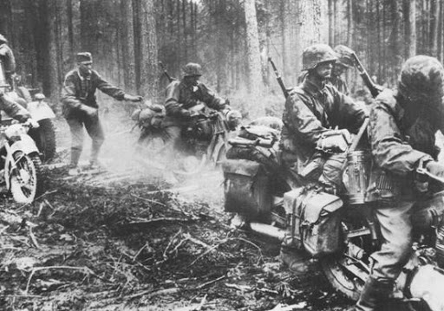
2. Мобілізаційні заходи та
евакуація на Схід
Війна поставила на порядок денний питання про негайну мобілізацію усіх матеріальних і людських ресурсів для відсічі нацистської агресії.
На території України було введено воєнний стан.
На оборонних підприємствах і транспорті впроваджувався режим воєнного часу. За самовільне залишення робочого місця оголошували дезертиром і засуджували на строк від 5 до 8 років.

Slide 10
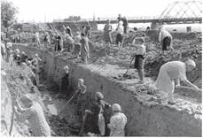
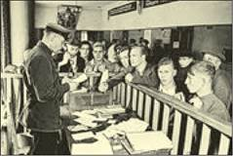
ЗО червня 1941 р. був утворений Державний комітет оборони (ДКО). З початком німецької агресії розгорнули масовий призов до лав Червоної армії.
У перші місяці війни у 16 областях України було мобілізовано 2 515 891 осіб.
Крім того, активно створювалося народне ополчення з осіб, які не підлягали призову за віком чи станом здоров’я. До нього на кінець 1941 р вступило бл. 1300 тис. осіб.
Мобілізаційні заходи на західноукраїнських землях були повністю зірвані. Це пояснюється швидким просуванням ворога, негативним ставленням більшості населення західноукраїнських земель до радянської влади, репресивними діями НКВС тощо.
Більшість чоловіків, котрих мобілізували в Україні, у 1941-1942 рр. загинули або потрапили в полон (227 тисяч полонених нацисти відпустили), або розійшлися по домівках, дезертирувавши з Червоної армії. Як наслідок, під нацистською окупацією опинилися 92 % довоєнного населення УРСР.
Цивільне населення на будівництві
протитанкових укріплень, 1941 р
В одному із військкоматів, 1941 р.

Slide 11
Вдалося досить різко збільшити військове виробництво, але воно не могло покрити тих втрат, яких зазнала Червона армія у прикордонних боях.
До східних районів СРСР було вивезено понад 550 великих підприємств тридцяти галузей промисловості, 23 потужні будівельні організації та майно 9 залізничних господарств, ЗО тис. тракторів, 125 мли пудів зерна та іншого продовольства, 6 мли голів худоби.
Евакуювали установи Академії наук УРСР, 70 вишів, 50 театрів.
Виїхало 3,5 мли осіб, з яких половину становили висококваліфіковані робітники та інженери.
Завдяки вивезеному устаткуванню та обладнанню у східних районах СРСР виробництво металургійних підприємств збільшилось у 1,5 рази порівняно з довоєнним часом, хімічна промисловість у 1943 р. повністю відновила свої об’єми.
Загалом станом на кінець 1942 р. радянський оборонний комплекс виробляв зброї більше, ніж вся промисловість Німеччини й окупованої нею Європи — «Магнітогорськ переміг Рур» (центри військового виробництва СРСР та Німеччини під час війни).
Усе, що не підлягало евакуації, передбачалося знищити: було зруйновано сотні промислових підприємств, шахт, підірвано цілі вулиці населених пунктів (у Києві, Харкові та ін. містах), спалено тисячі гектарів незібраного врожаю, лісів тощо. Так, наприклад, при евакуації Запоріжжя підірвали Дніпрогес.

Slide 12
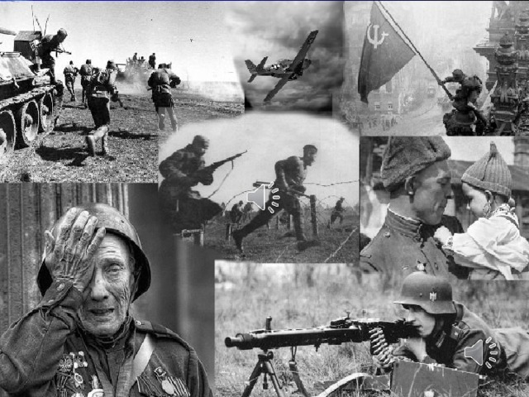
3. Завершення окупації України
нацистськими загарбниками
Наприкінці осені — на початку зими 1941 р. вирішальні бої на радянсько-німецькому фронті розгорілися під Москвою.
Червона армія зупинила нацистський наступ і завдала контрудару (грудень 1941 — січень 1942 рр.).
Південно-Західному і Південному фронтам було поставлено завдання прорвати оборону ворога в районі Балаклеї та Артемівська (нині Бахмут), вийти в тил донбаського угруповання противника і відрізати йому відхід на захід

Slide 13
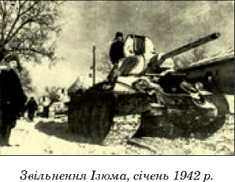
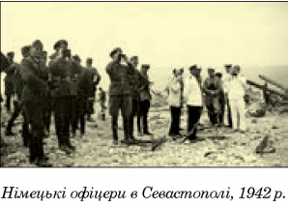
Одночасно передбачалося відбити Харків. Ці далекосяжні плани не були підкріплені достатньою кількістю сил, тому результати наступу 18-31 січня 1942 р. виявилися не такими, яких очікували (Барвінківсько-Лозовська операція).
Хоча радянські війська й просунулися на захід до 100 км, але жодної стратегічної мети не досягли.Наступ призвів до утворення Барвінківського виступу, що загрожував донбаському угрупованню ворога.
Впродовж лютого-квітня 1942 р. в районі виступу точилися запеклі бої. Німці намагалися його ліквідувати, а радянське командування планувало забезпечити плацдарм для нового наступу на Харків, що відбувся у травні 1942 р.
Також стратегічної мети порятунку Севастополя і визволення Криму не досягла й Керченсько-Феодосійська десантна операція (25 грудня 1941 — 2 січня 1942 р.). Червона армія змогла лише звільнити від ворога Керченський півострів
Нові поразки радянських військ призвели до повної окупації України 22 липня 1942 р.

Slide 14
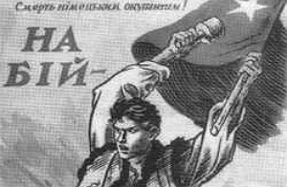
4. Український національний
рух у 1941-1942 рр.
Конфлікт, що розгорався в Європі та світі, не міг залишити жодну з політичних сил та її діячів осторонь від нього.
Українці знову стали плекати надії, що новий загальноєвропейський конфлікт створить умови для відродження власної держави.
Український національний рух напередодні Другої світової війни гуртувався навколо декількох центрів.

Slide 15
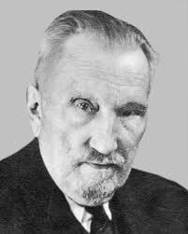
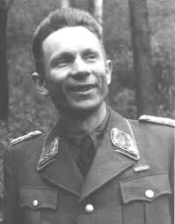
Перший центр був представлений урядом УНР в екзилі на чолі з
А. Лівицьким, що мав свої представництва в різних країнах Європи.
УНРівці не мали чіткої єдиної позиції щодо того, чий бік зайняти. Частина заявили свою прихильність ідеалам демократії і, відповідно, тяжіли до англо-французької коаліції.
Однак швидка поразка Польщі, а згодом Франції, переконала прихильників відновлення УНР у необхідності спроб налагодити співпрацю з III рейхом.
Андрій Лівицький.
Крім того, військові структури УНР висунули ідею створити на Волині збройні загони «Січі», які з початком радянсько-німецької війни мали організуватися в армію, ко­тра разом з німецькими військами мала б звільнити Україну від більшовизму.
Реалізація цієї ідеї почалася в середині 1940 р., а далі вилилася в створення «Поліської Січі» під керівництвом Тараса Бульби (Боровця).
Тарас Боровець

Slide 16
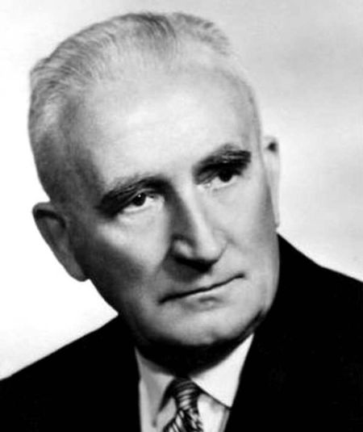
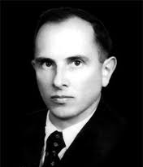
Найбільш дієву позицію серед українських політичних сил займала ОУН.
Однак на вироблення єдиної лінії організації у майбутній боротьбі трагічно позначився розкол в ОУН (1940 р.) на прихильників голови ПУН А. Мельника й керівника Крайової екзекутиви на західноукраїнських землях С. Бандери.
Головним питанням, яке призвело до розбіжностей між двома фракціями ОУН, стало визначення стратегії подальшої боротьби. І А. Мельник, і С. Бандера виходили з того, що радянська імперія з її сталінським тоталітарним режимом є головним ворогом українського народу.
Звідси випливала основна мета українських політичних сил — рішуча боротьба проти СРСР. У цій боротьбі ОУН(М) орієнтувалася на нацистську Німеччину.
Своєю чергою, ОУН(Б) вважала, що Українську самостійну соборну державу можна вибороти лише власними силами і революційними методами та засобами боротьби.
Разом з тим, ОУН(Б) не бажала, щоб поневолення України «совєтами» змінилося новим поневоленням Німеччиною.
Андрій Мельник
Степан Бандера

Slide 17
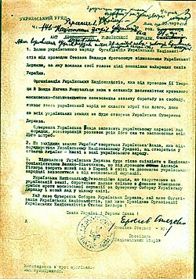
ОУН(Б) велику увагу приділяла питанню створення української армії. За згодою з німецькими військовими і розвідкою, діячі ОУН(Б) проходили вишкіл в поліцейських школах та старшинській школі в Кракові.
Навесні 1941 р. у складі спецпідрозділів абверу створили батальйони «Роланд» і «Нахтігаль».
Водночас ОУН(Б) стала активно формувати похідні групи (загальна чисельність 5 тис. осіб), які мали рухатися слідом за німецькою армією, здійснювати пропаганду та агітацію, а також формувати місцеві органи влади, щоб поставити Німеччину перед фактом відновлення Української держави.
Діставшись ЗО червня 1941 р. Львова, вони налагодили зв’язок з очільниками Крайової екзекутиви ОУН, що діяла у підпіллі. Увечері того ж дня були проведені Національні збори (близько 100 осіб), на котрих Я. Стецько оголосив «Акт відновлення Української Держави».
Після проголошення Акта Я. Стецька обрали головою Державного правління, що сформував Крайове правління. Відразу після проголошення Акта почалося створення відповідних органів влади
Акт відновлення Української Держави.

Slide 18
Сподіваючись на підтримку Німеччини, ОУН(М) теж спорядила в Україну похідні групи. Провідну роль в розгортанні діяльності організації відігравав заступник голови проводу ОУН(М) О. Кандиба-Ольжич.
5 жовтня 1941 р. в Києві відкрилися установчі збори, на яких обрали Українську Національну Раду (УНРаду) на чолі з М. Величковським.
Почались арешти активістів ОУН та активістів місцевих рад. Частину їх стратили в Бабиному Яру, зокрема О. Телігу.
Львівську УНРаду очолював К. Левицький, а з листопада 1941 р. — А. Шептицький. Останній у лютому 1942 р. надіслав до Берліна меморандум з приводу геноциду євреїв, а також заявив про права українців на власну державу.
1942 р. Серед українських політичних і військових угруповань, що претендували на першість у протистоянні з окупантами, була «Поліська Січ» під проводом Тараса Боровця (Тарас Бульба). Але наприкінці 1941 р. нацисти ліквідовують формування Боровця .
На початок 1943 р. серед всіх українських партій та організацій легальну роботу продовжував лише Український центральний комітет, що його створили у Кракові в 1940 р. на чолі з В. Кубійовичем. На початку 1944 р. гітлерівці здійснили ще одну хвилю арештів.
Так, були ув’язнені провідники ОУН(М): А. Мельник, О. Кандиба (Ольжич) та ін. Таким чином, нацистська окупаційна політика не полишила українству іншого шляху, ніж збройна боротьба.

Slide 19
Висновки:
22 червня 1941 р. нацистська Німеччина здійснила напад на СРСР. На території України наступала група армій «Південь».
Червона армія, хоча й мала перевагу, зазнала нищівної поразки. Лише героїзм рядових бійців не дав нацистам реалізувати своїх планів. Бліцкриг провалився.
22 липня 1942 р. гітлерівці повністю захопили територію України.
Початок війни між Німеччиною та СРСР намагалися використати українські політичні сили, що виступали за незалежність України. ЗО червня 1941 р. ОУН(Б) у Львові проголосила Акт відновлення Української держави. Але репресії проти українського руху не залишили іншого шляху боротьби, як обернути зброю проти окупантів.

Slide 20
Запитання і завдання :
1. Як називався план нападу гітлерівської Німеччина на СРСР?
План «Барбаросса»
2. Коли почалася німецько-радянська війна?
22 червня 1941 р
3. Хто був керівниками ОУН?
С. Бандера і А. Мельник
4. Коли розпочалася Київська стратегічна оборонна операція?
5 липня 1941 р
5. Що таке бліцкриг?
Блискавична війна

